Slide 1

TecChicken Na temperatura certa

Slide 2
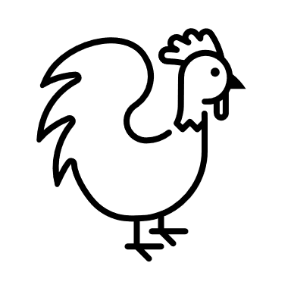
Quem somos?
Antonio Brunno Gustavo Luiz Vitória

Slide 3
CONTEXTO RESUMIDO
Por que a TecChicken nasceu?

Slide 4
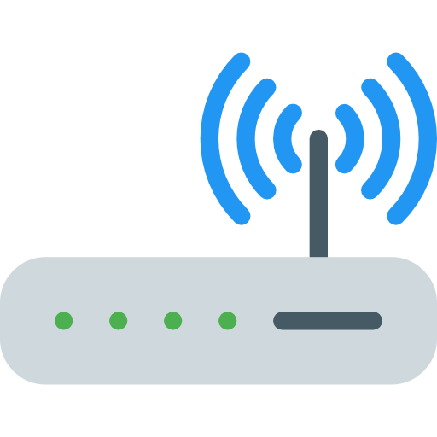
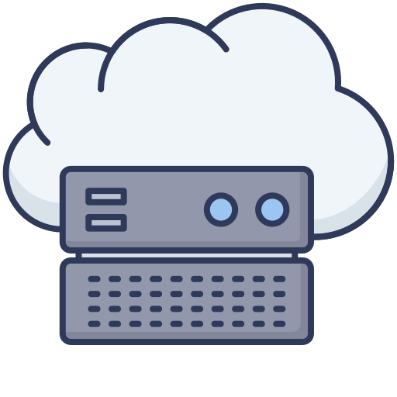







High Level Design
Nuvem
Granja
Empresa TecChicken
Página Web

Slide 5



















LLD
Sensor de temperatura (LM35)
Síntese dos dados
HTML, CSS, JS, Node.JS
Arduíno
Servidor / Nuvem
API
(Node.JS)
Site para mostrar os dados coletados
Coleta de dados
Banco de Dados
SQL Server 8.0
Roteador
TP-Link Tl-WR840N
300mbps
(Conexão 50mb)
Cliente

Slide 6

Principais requisitos Backlog e sprints

Slide 7
Contexto de Negocio
3ª maior produto de carne de frango no mundo.
Essa área requer diversos processos e cuidados um deles é a temperatura.
Apenas em São Paulo, mais de 1 MILHÃO de galinhas morreram devido altas temperaturas em 2020.

Slide 8
Nossa solução
Monitoramento
Um gráfico informa em tempo real a temperatura de sua granja, com indicações visuais de quando algo está errado errado.
Prevenção
Nosso site conta com uma previsão do tempo para você se preparar com antecedência para qualquer eventualidade.
Automatização
Em casos críticos nosso sistema entrara em ação. Agindo, quando possível, no seu sistema de controle de temperatura.

Slide 9


Site institucional e Dashboard

Slide 10
GitHub e ferramenta de gestão
Usamos o GitHub para versionar o código de nossa aplicação
A ferramenta Trello nos ajuda na organização das tarefas e mostra os trabalhos a serem feitos

Slide 11
SIMULADOR FINANCEIRO
As opções de plano são anual e mensal, o plano anual é mais vantajoso do que o plano mensal

Slide 12
Tabelas do banco de dados
Tabela cliente
idCliente
Nome
CPF
E-mail
Telefone
Senha
Tabela Sensor
idSensor
tipoSensor
Temperatura
Diatempo
Tabela Granja
idGranja
Logradouro
complemento
Cidade
CEP
Estado

Slide 13
Sensores utilizados
Sensor Utilizado: LM35.
Configurado para funcionar entre 5° e 50° graus celsius.

Slide 14
API NODE
Ela gera um gráfico, que será incorporado ao nosso site

Slide 15

Obrigado
Interessado?
Entre em contato com: tecchicken@gmail.com

